Slide 1
Введение в компьютерные методы метрико-топологических построений.
Г.Г.Рябов (МГУ)
2007г

Slide 2
Современная вычислительная среда.
Глобальная модель циркуляции «атмосфера-океан»(МITcgm)-10⁷-10⁹ узлов(кубов).
Обтекание «Аэробуса»-10⁷ тетраэдров.
Биотомограф-1000х1000х1000(10⁹) вокселов.
Фармацевтика- триангуляция молекулярной поверхности-10⁷.
Перколяционные задачи- решетка 10⁹.
Архитектура и строительство -минимальные поверхности.
Научно-техническая визуализация -10⁷-10⁸ треугольников.

Slide 3
Геометрико - топологические особенности.
Меры по сохранению устойчивости решения(число и геометрия тетраэдров).
Проведение оперативных преобразований среды.(кластеризация и разбиение для распараллеливания вычислений).
Сохранение при преобразованиях топологических инвариантов и заданных геометрических отношений(тел).

Slide 4
Digital geometry and topology
Discrete differential geometry
США ( MIT, Caltech, Stanford)
Франция(INRIA)
Германия (Un.Gumbold)
Швеция (Un.Upsala)
Венгрия (Un.Seged)
Нов.Зеландия (Un.Oakland)
Япония (Un.Chiba)

Slide 5
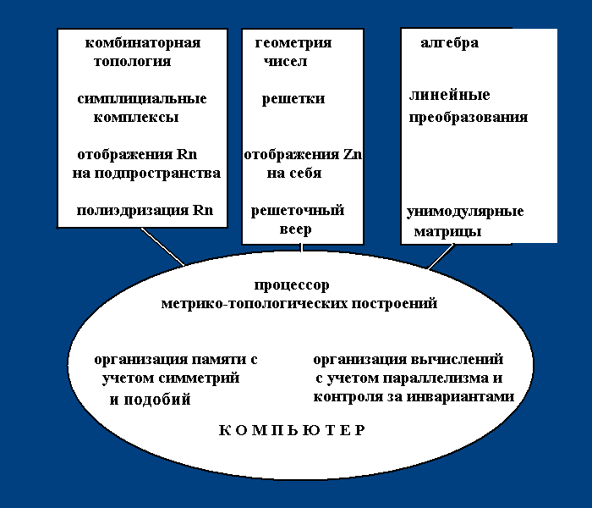

Slide 6
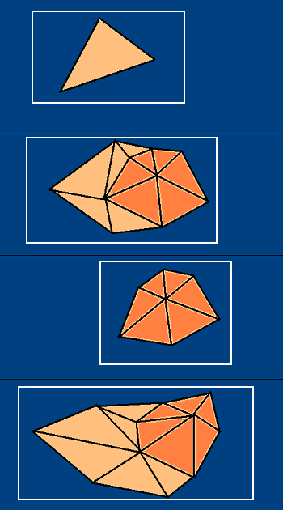
Комбинаторная топология.
Конечный элемент-симплекс.
Комплекс –множество правильно расположенных симплексов.
Звездный полиэдр-окрестность.
Преобразование комплексов -сумма допустимых преобразований звездных полиэдров.

Slide 7
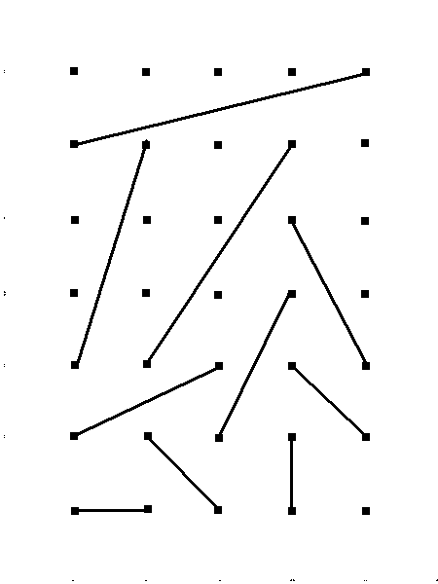
Целые точки и простые ребра.
Симплексы с вершинами в целых точках и простыми ребрами (не имеющими внутренних целых точек).
Модельные множества (Z^{n}, Up), n-размерность пространства, p-норма простых ребер(p=max Ix_{i}I;i=1-n).
Основные построения для n=3,4,5,6 ; p=1;

Slide 8
Основная последовательность базисных построений.
Построение однородных звездчатых полиэдров (стереоэдров) на простых симплексах.
Покрытие такими полиэдрами всего пространства(нормальное,правильное разбиение).
Определение симплициальных комплексов.
Аналоги гомотопных преобразований на комплексах-преобразования на граничных зв.полиэдрах (гомотопные волны).

Slide 9
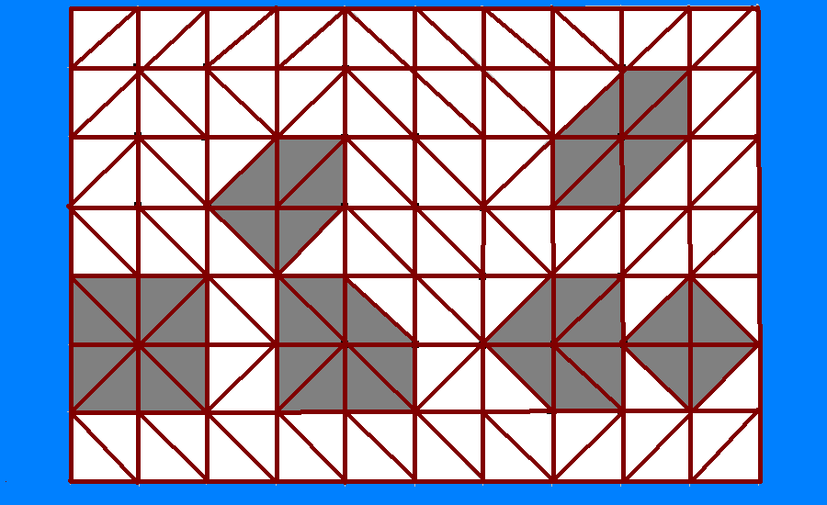
(Z², U₁) и все 6 типов 2d зв.полиэдров

Slide 10
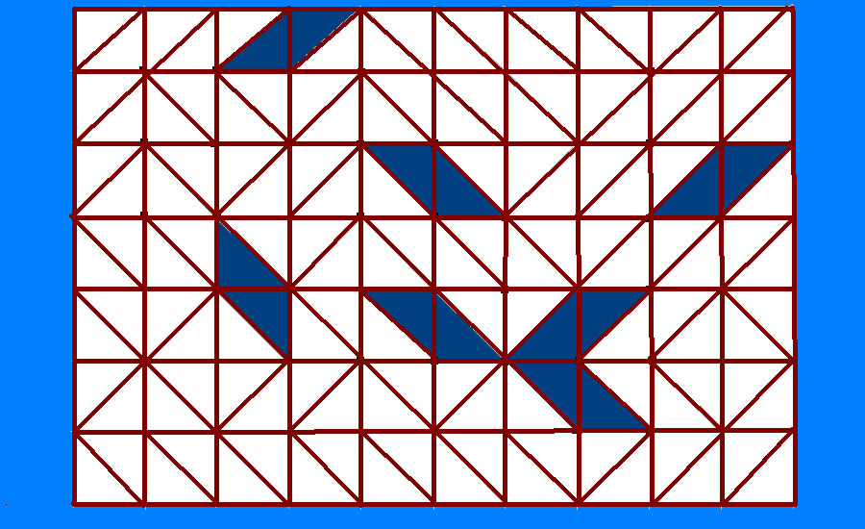
Перестройки разбиения - выделение параллелограммов и замена диагоналей.

Slide 11
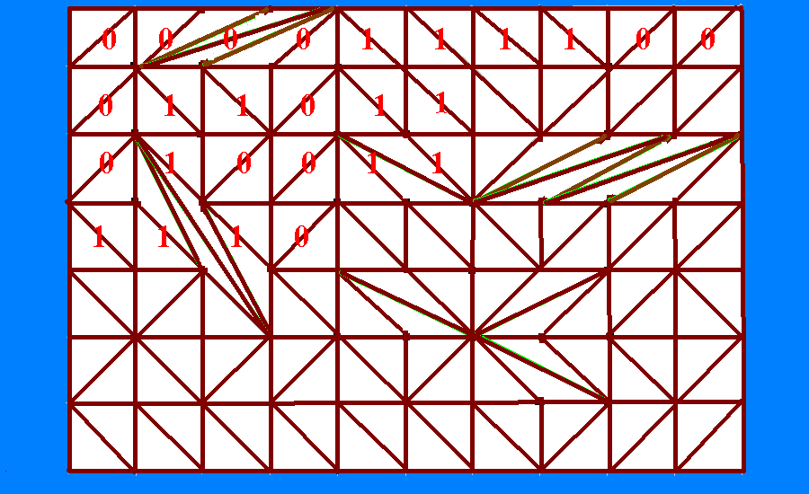
Двоичный код-инвариант при перестройках
1-го типа (диагональ-диагональ)

Slide 12
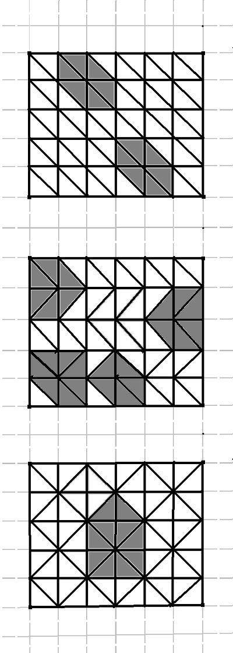
Классификация типов зв. полиэдров.
1.Транслируемые.
2.Конгруэнтные.
3.Парнотранслируемые.

Slide 13
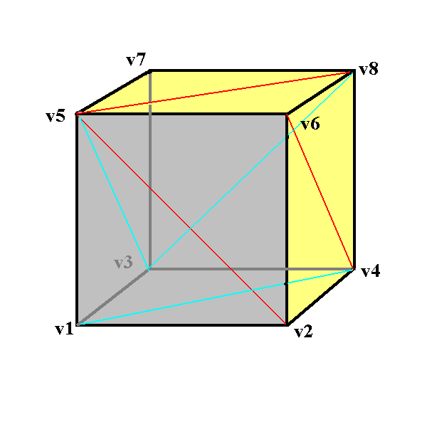
Перечисление всех неконгруэнтных триангуляций куба.
Любая триангуляция на вершинах куба порождает диагональное разбиение граней куба.
Каждому разбиению соответствует вектор степеней вершин (инцидентных диагоналей).
Разные векторы-неконгруэнтные триангуляции.
v1-1,v2-1,v3-2,v4-2,v5-3,v6-1, v7-0,v8-2;
(1,3,3,1)

Slide 14
Диофантовы уравнения.
i-число диагоналей сходящихся к вершине.
x_{i}-число вершин с i сходящимися диагоналями.
Σ x_{i} =8; i=0-3;
Σ i x_{i}=12; i=0-3;
Решения: (2,2,2,2);(0,6,0,2); (1,3,3,1); (2,0,6,0);(4,0,4,0);(0,4,4,0);

Slide 15
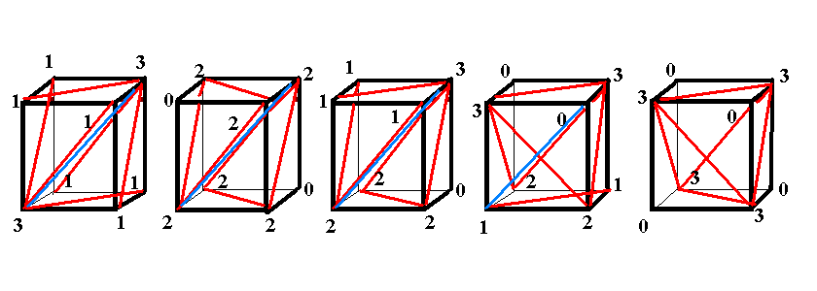
Все типы неконгруэнтных триангуляций куба.
(0,6,0,2) (2,0,6,0) (1,3,3,1) (2,2,2,2) (4,0,0,4)

Slide 16
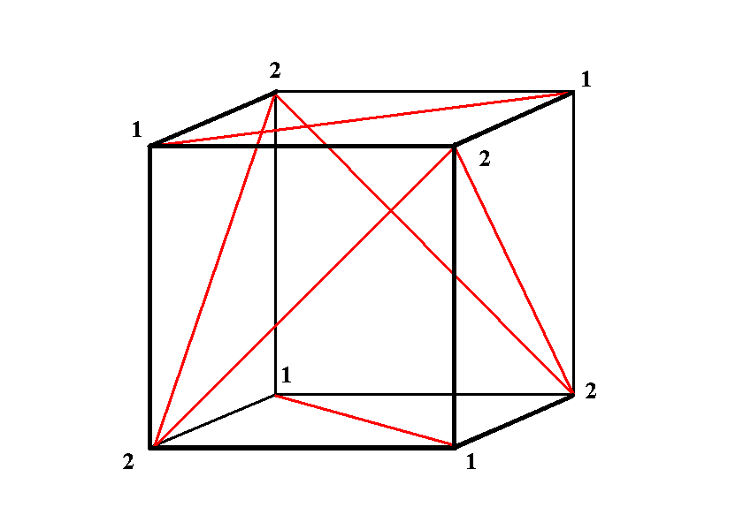
Решение (0,4,4,0) не соответствует никакой триангуляции.
Ни при какой диагонали внутри куба невозможно правильное разбиение на пирамиды.

Slide 17
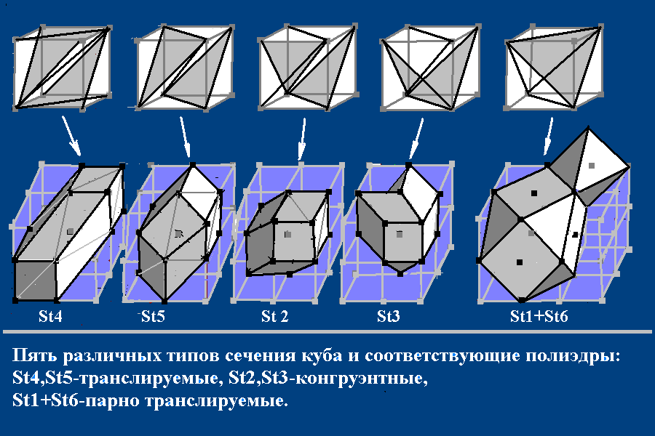
Все 3d звездчатые полиэдры (4 типа симплексов) на (Z3,V1).

Slide 18
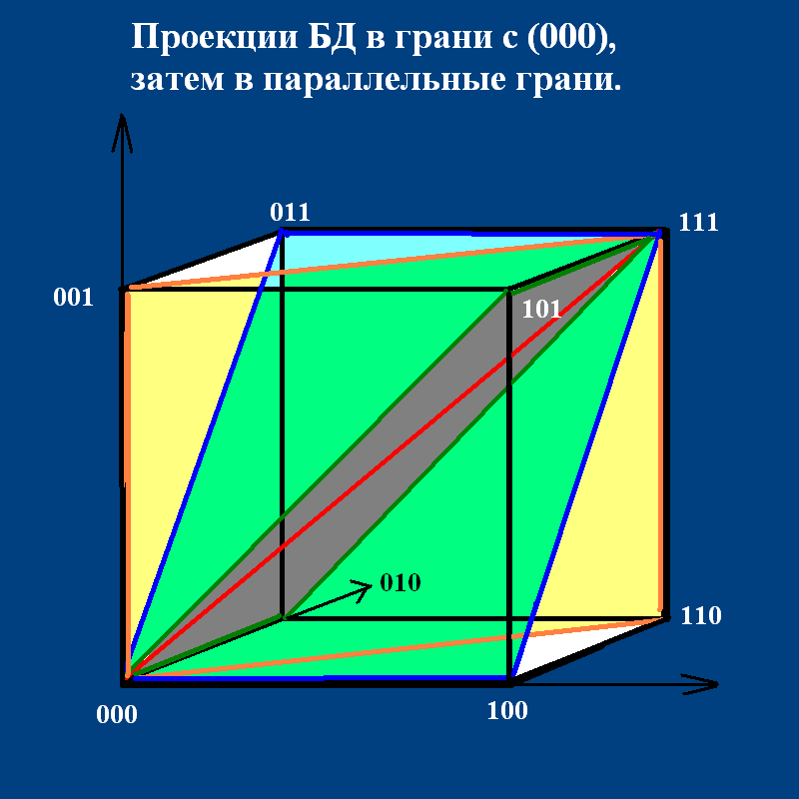
Разбиение кубов проекциями-транслируемая полиэдризация R³.
Разбиение единичного куба на 6 тетраэдров-симплексов.

Slide 19
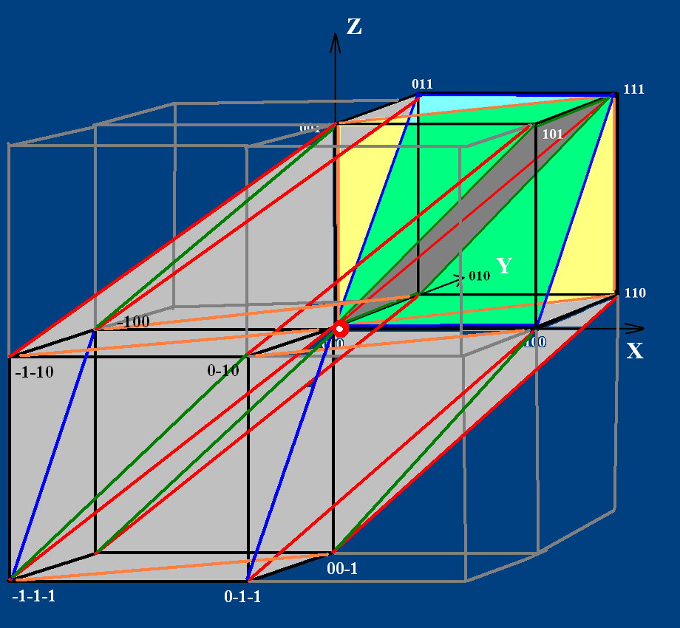
Ребра и грани вокруг (0,0,0)
Трансляция построений во все кубы R3.
Звездный полиэдр для (0,0,0)

Slide 20
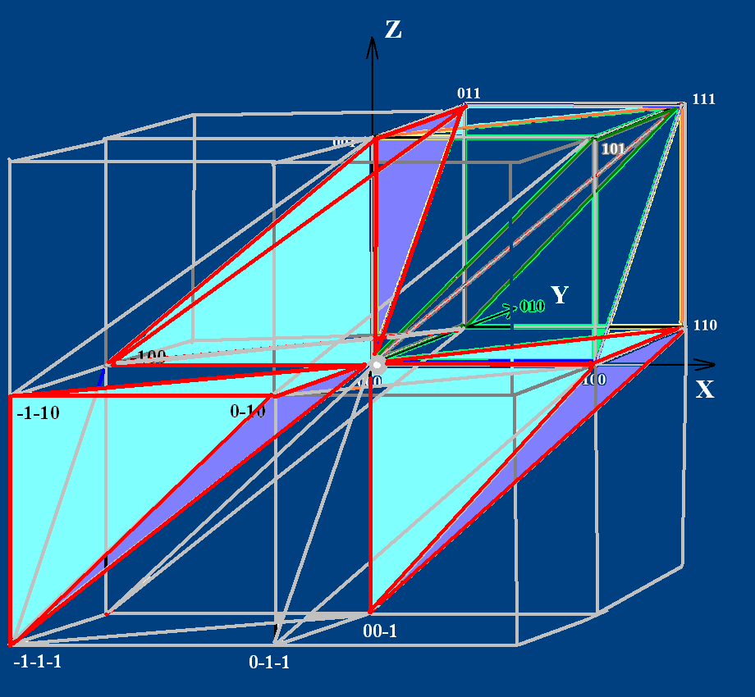
Cтруктура полиэдра.
24 симпплекса внутри транслируемого звездного полиэдра.
Объем полиэдра V=24x1/6=4.

Slide 21
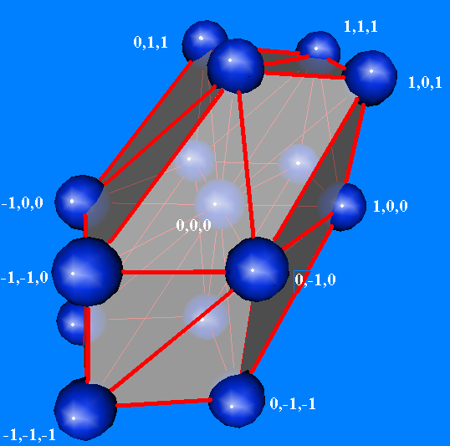
Транслируемый 3d звездчатый полиэдр MSP.
Кубододекаэдр-14,36,24.
Вершин-15 (1+14)
Ребер- 50(14+36)
Граней-48(24+24)
3d cимплексов-24
Объем=4
Строго выпуклый (по Малеру)

Slide 22
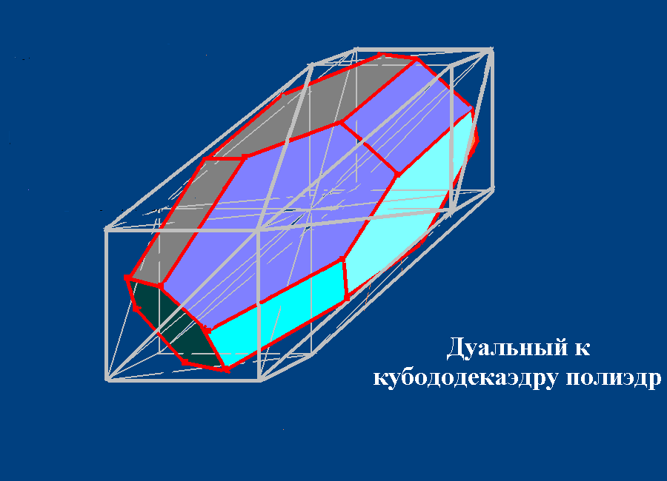
Дуальный полиэдр.

Slide 23
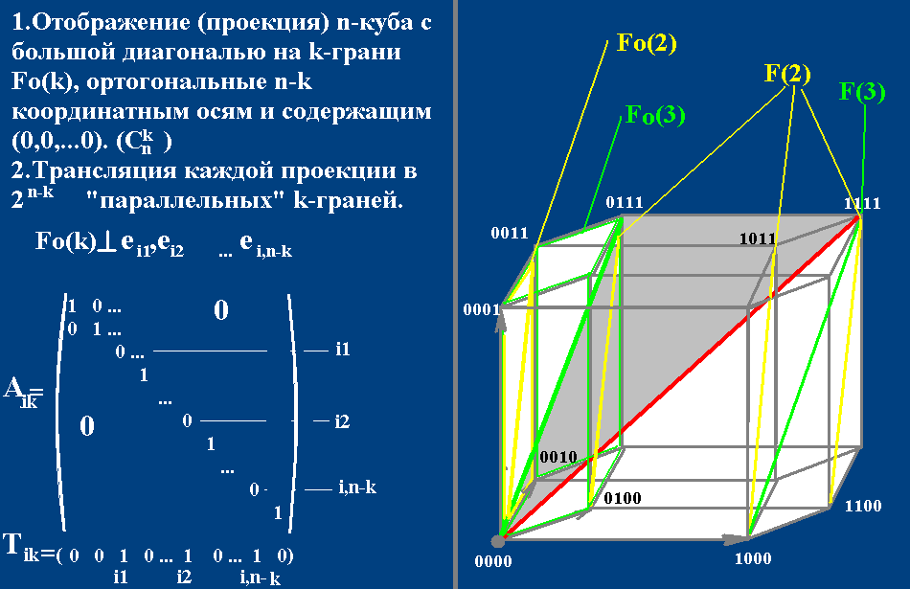
Построение транслируемых nd-полиэдров как отображение R^{n} на подпространства.

Slide 24
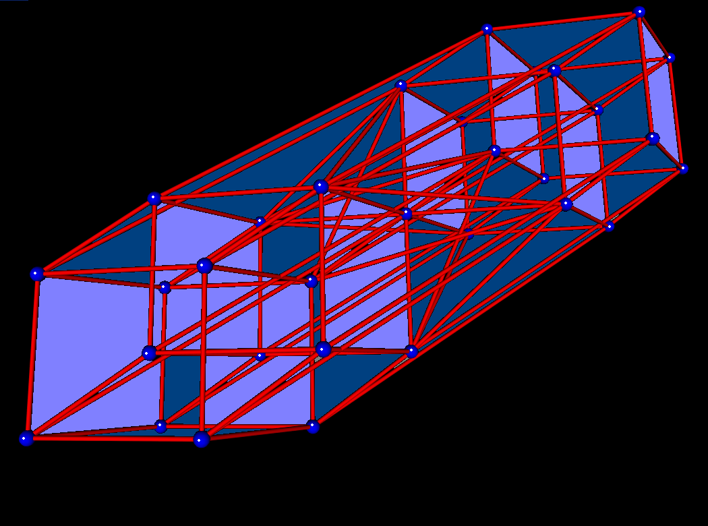
Транслируемый 4d зв. полиэдр.
Два полярных 4d куба с одной общей вершиной и доп. ребрами.

Slide 25
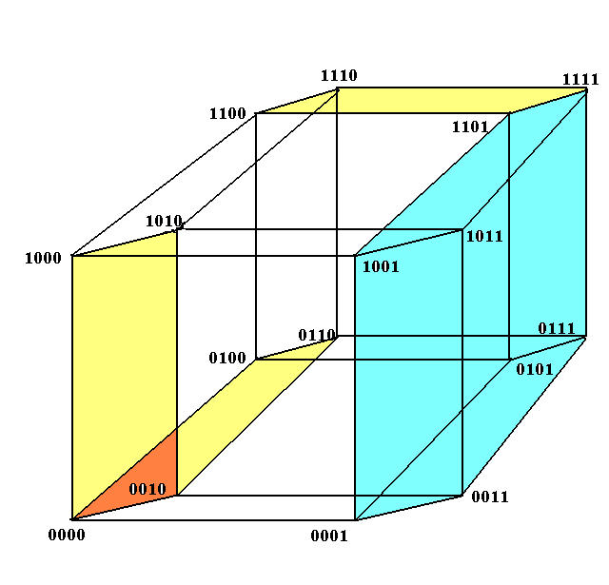
Структура n-куба.
f(I^{n})=(f₀,f₁,f₂,…f_{n-1},f_{n}) – вектор граней.
f₀-число вершин;
f₁-число ребер;
f₂-число квадратов;
f₃-число кубов;…
f_{n}-I^{n};
f_{k}=C(n,k)2^{n-k};
f(I⁴)=(16,32,24,8,1);

Slide 26
Характеристика Эйлера-Пуанкаре
Формула Эйлера:В-Р+Г=2
Топологический инвариант
χ=f₀-f₁+f₂-f₃+…+(-1)^{n-1}f_{n-1};

Slide 27
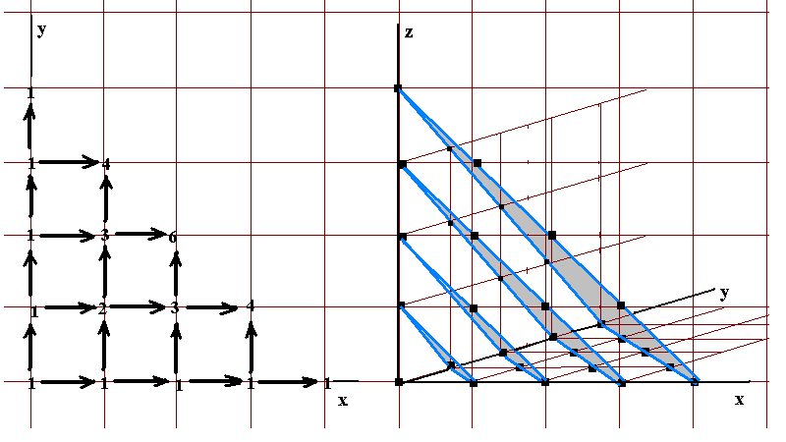
Треугольник и пирамида Паскаля.
Треугольник C(x,y)=C(x-1,y)+C(x,y-1);C(0,0)=1;
Пирамида V(x,y,z)=V(x-1,y,z)+V(x,y-1,z)+V(x,y,z-1); V(0,0,0)=1;

Slide 28
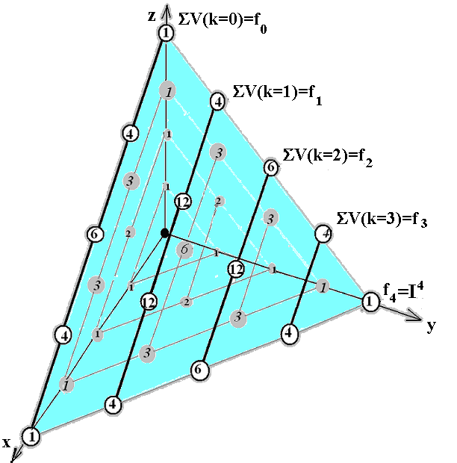
Триномиальные коэффициенты.
(a+b+c)^{n}
V(n,k,l)a^{l}b^{k}c^{n-k-l}
l=x;k=y;n=x+y+z;
V(n,k,l)= n!/l!k!(n-k-l)!
Σ V(n,k,l)=C(n,k)2^{n-k}; l=1-(n-k);
ΣV(n,k,l)=f_{k};
(16,32,24,8)

Slide 29
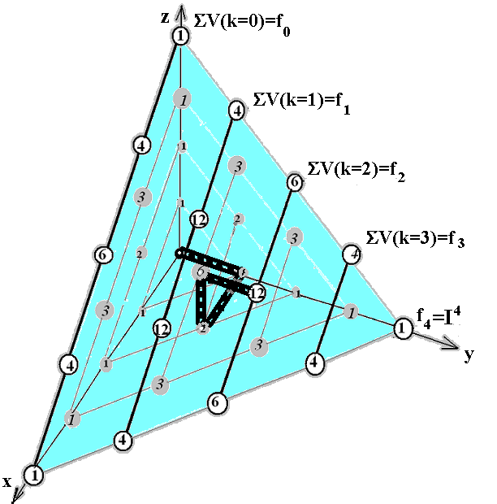
Кодирование k-граней.
Каждой k-грани соответствует кратчайший путь по решетке в вершину слоя n c y=k;
Каждый путь кодируется троичным кодом. {0,1,2}

Slide 30
Кодировка I⁴
0000 в 0001 в 0002 р 0010 в 0011 в 0012 р
0020 р 0021 р 0022 к 0100 в 0101 в 0102 р
0200 р 0201 р 0202 к 0210 р 0211 р 0212 к
0220 к … 2220 г 2221 г 2222 I⁴
Вершины- традиционная кодировка.
Ребра- коды с одной «двойкой»
К-грани- с к «двойками»

Slide 31
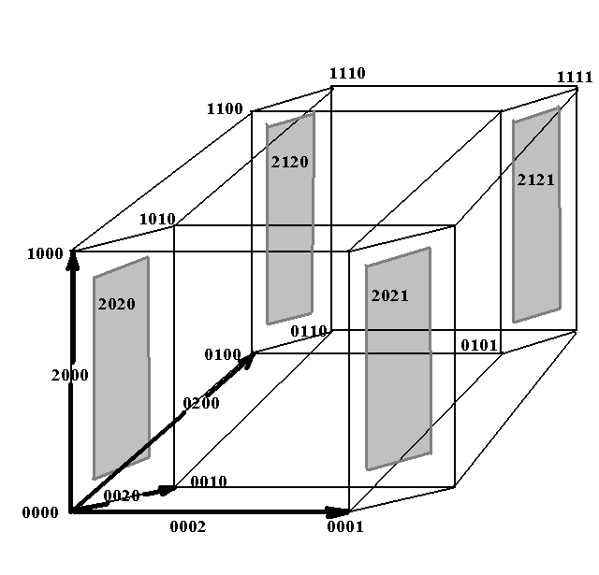
Геометрическая интерпретация
Код 2120
Ребра 0020 и 2000 -> грань 2020
Грань 2020 транслируется из (0000) в (0100)

Slide 32
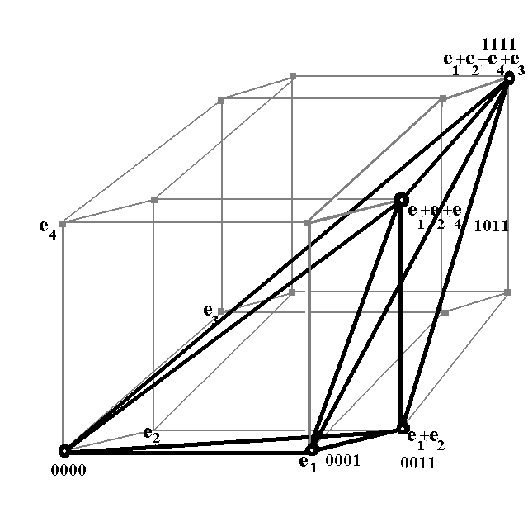
Генерация примитивной триангуляции (путевые симплексы)
Симметрическая группа подстановок S_{n}.
s_{i} € S_{n}
1 2 3 … n
a_{i1} a_{i2} a_{i3}… a_{in}
e_{ai1}, e_{ai1}+e_{ai2}, e_{ai1}+e_{ai2}+e_{ai3},… -последовательные вершины симплекса
Рис. -> 1 2 4 3

Slide 33
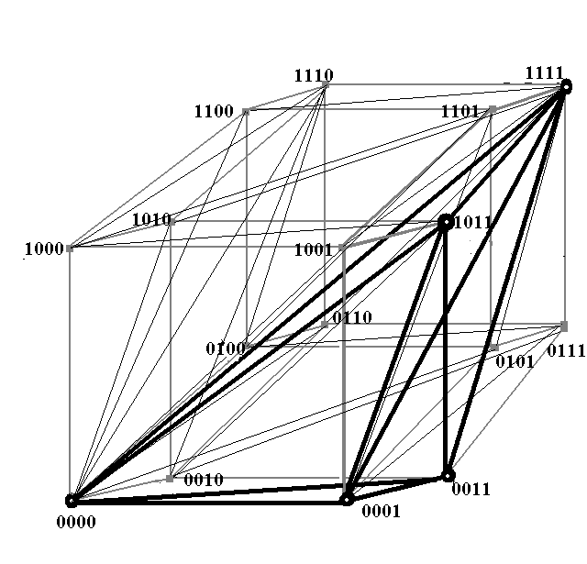
Примитивная триангуляция I⁴.
24 cимплекса могут быть закодированы 5-ью двоичными разрядами.

Slide 34
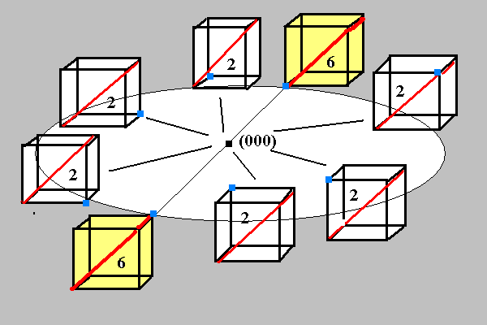
3d звезда-полиэдр и ее симплексы.
Вклад кубов (по числу симплексов) из 8 октантов, содержащих (000).

Slide 35
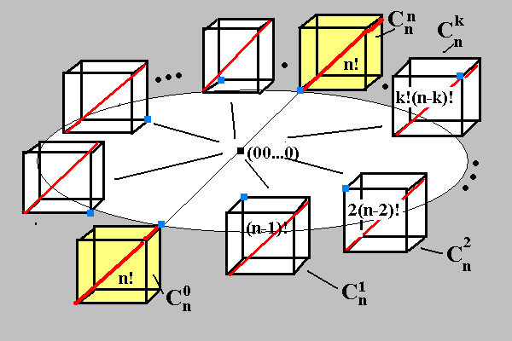
Симплициальная структура транслируемого nd звезды-полиэдра
W(k)-число симплексов с вершиной r=k
S(k)-число n-кубов с вершиной r=k в (00…0)
W(k)=k!(n-k)!;
S(k)=C(n,k);
S=Σ W(k)S(k)= (n+1)!;
V(P)=n+1;

Slide 36
Кодирование симплексов .
1234,1243,1324,1342,1423,1432,
0 1 2 3 4 5
2134,2143,2314,2341,2413,2431,
5 7 8 9 10 11
3124,3142,3214,3241,3412,3421,
12 13 14 15 16 17
4123,4132,4213,4231,4312,4321
18 19 20 21 22 23
a₀ n!+a₁(n-1)!+…+a_{n-2} 2!+a_{n-1} 1!=№; a_{k}<k+1;
21=(3,1,1) -> 4231:3+1=4, 1+1=2-ая из ост. ->2, 1+1=2-ая из ост.->3; и ост.1

Slide 37
Транслируемые звездчатые nd-полиэдры.
2d 3d 4d 5d 6d 7d
В 6 14 30 62 126 254
S 6 24 120 720 5040 40320
V 3 4 5 6 7 8

Slide 38
Гомотопные расширения и сжатия комплексов-сумма преобразований MSP на границе комплексов.
Топологический контроль-проверка связности в MSP до и после преобразования.
Для общего 3d случая объем вычислений Q~ N³xVxExN (для N =10³ Q= 10¹⁴ память M= 100Гb )
Для топол. процессора Q=10¹¹ M=1Гb

Slide 39
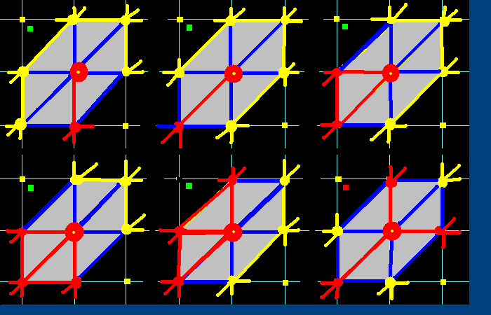
Допустимые преобразования без склеек и разрывов.
Расширение «желтого» без склеек и разрывов «желтого» и «красного» зависит только от ситуации в «выколотом» зв.полиэдре.

Slide 40
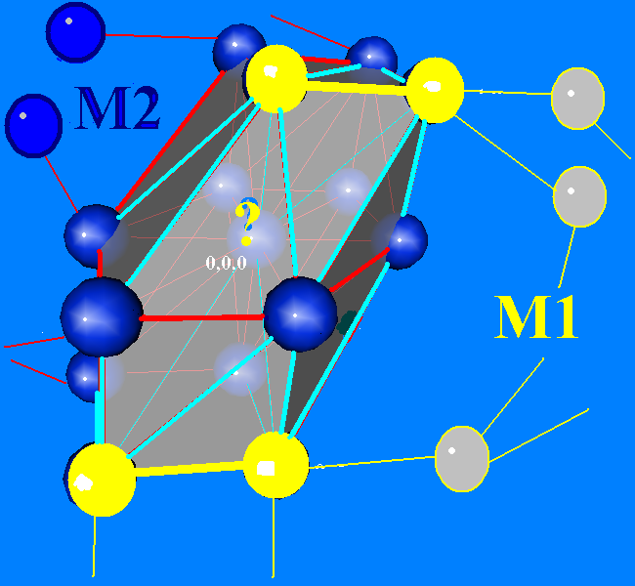
Анализ связности множеств
М1 и М2 на границе полиэдра.
М1 на границе несвязно.
М2 на границе связно.
Если переход (000) в М1, то М1 и М2 связны- изменения в связностях недопустимы!

Slide 41
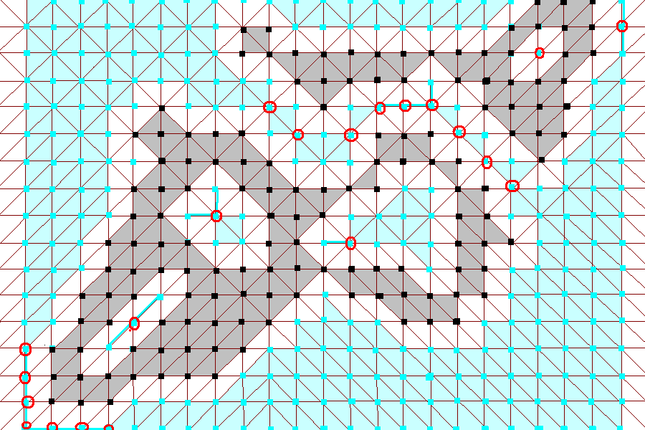
Три 2d комплекса

Slide 42
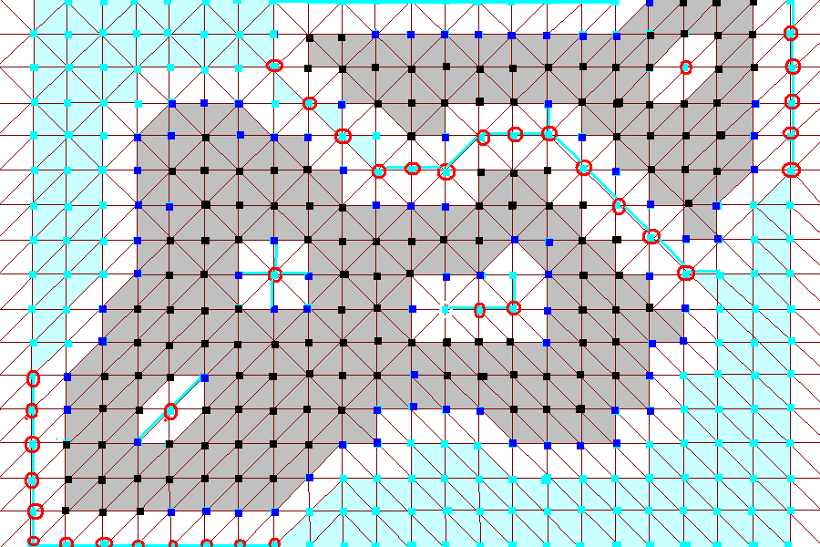
Расширение черного.

Slide 43
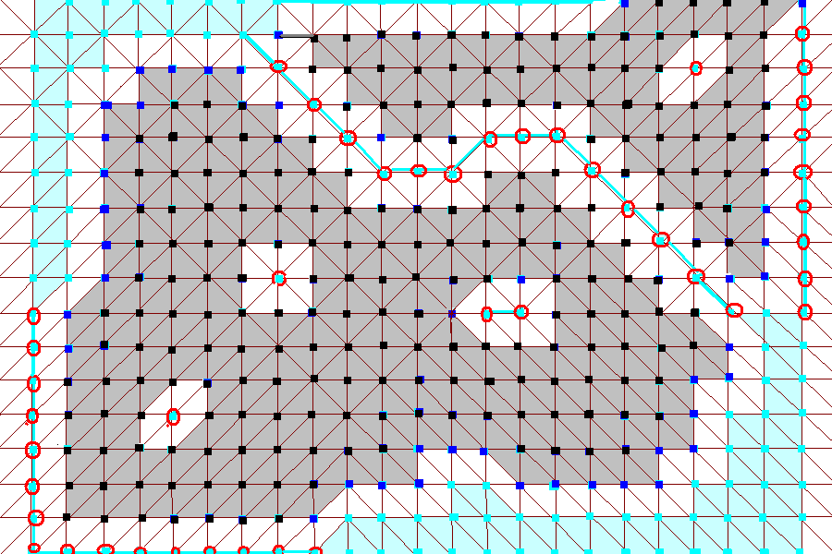
Расширение черного.

Slide 44
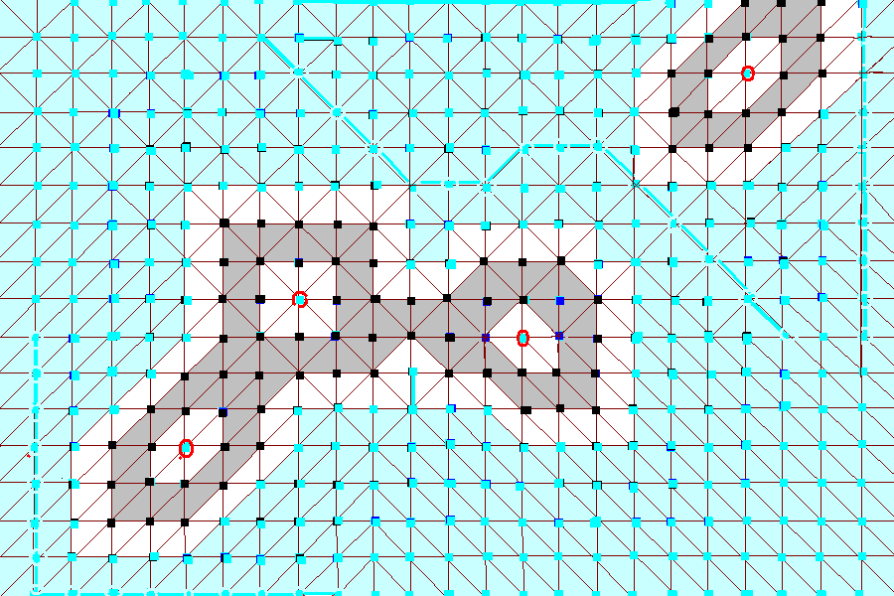
Сжатие черного.

Slide 45
Приближение к евклидовой метрике на Zn.
Метрика на ребрах звездчатых полиэдров (многогранная метрика) далека от евклидовой.
Расширить множество простых ребер (увеличить норму) в зависимости от заданной погрешности приближения.

Slide 46
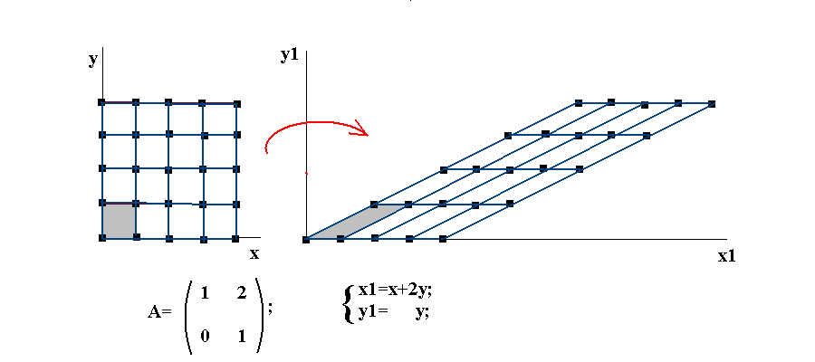
Линейные преобразования на решетках.
Унимодулярные матрицы- модуль определителя =1.
Линейные унимодулярные преобразования сохраняют площадь (объем) фигур(тел).

Slide 47
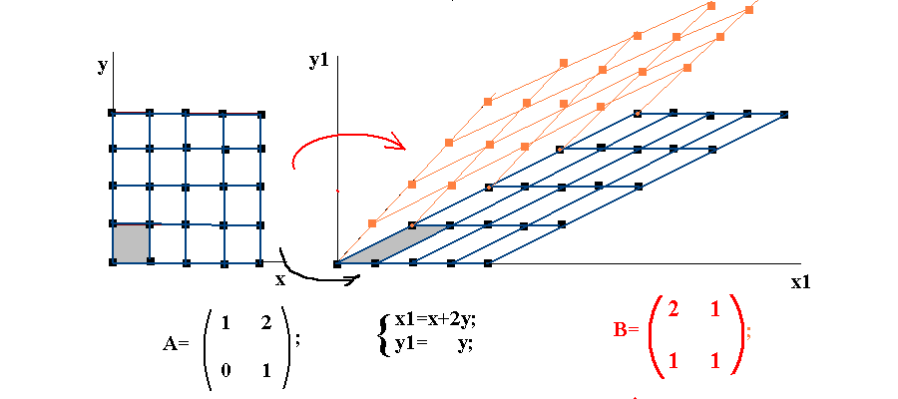
Составление веера.
Стыковку секторов веера обеспечивают «соседние» унимодулярные матрицы.

Slide 48
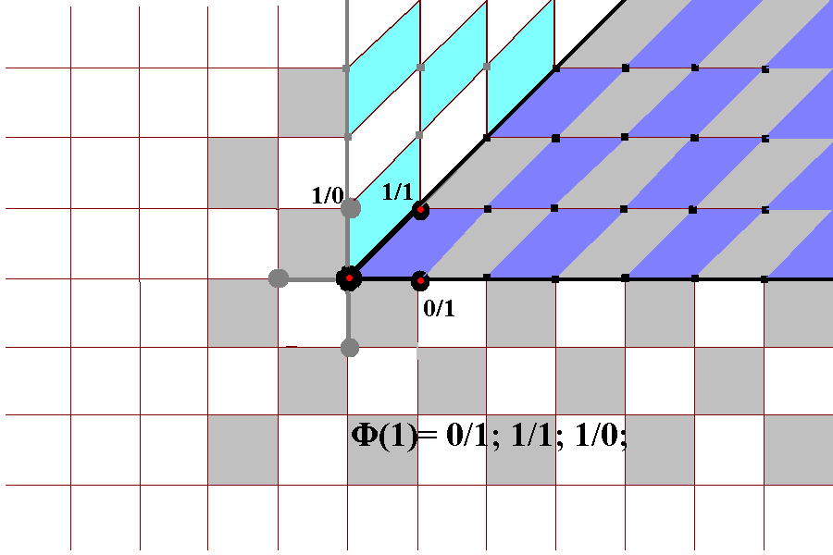
Несократимые дроби и простые ребра (веер Фарея).
В каждом секторе целые точки образуют решетки с базисами {(0,1),(1,1)}; {(1,1),(1,0)}.
С увеличением порядка Ф(к) длина по ребрам решеток приближается к евклидовой.
Δ=L-Le/Le=~ φ²/4+o(φ⁴);

Slide 49
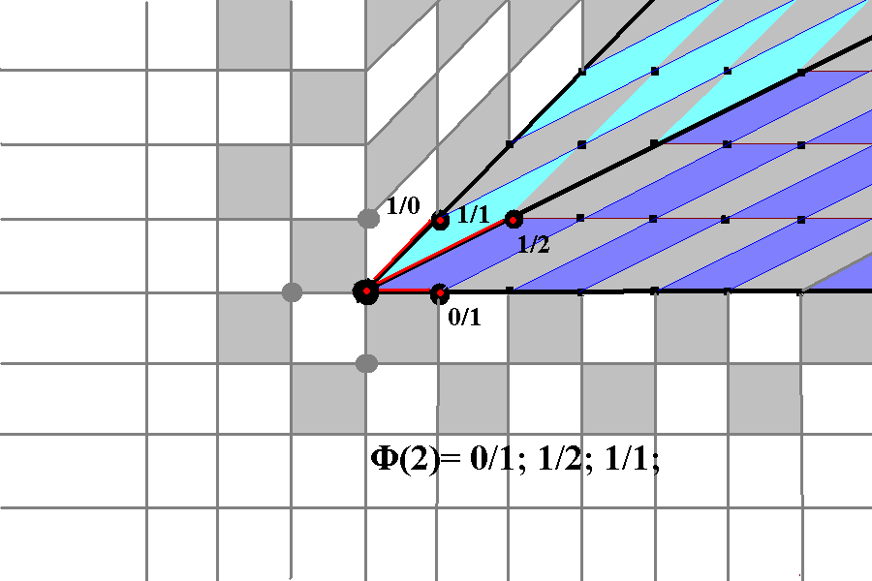
Увеличение порядка Ф(к).

Slide 50
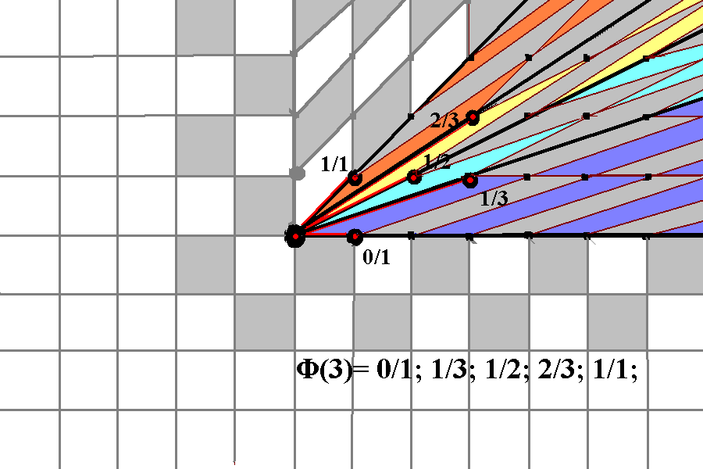
Увеличение порядка Ф(к).

Slide 51
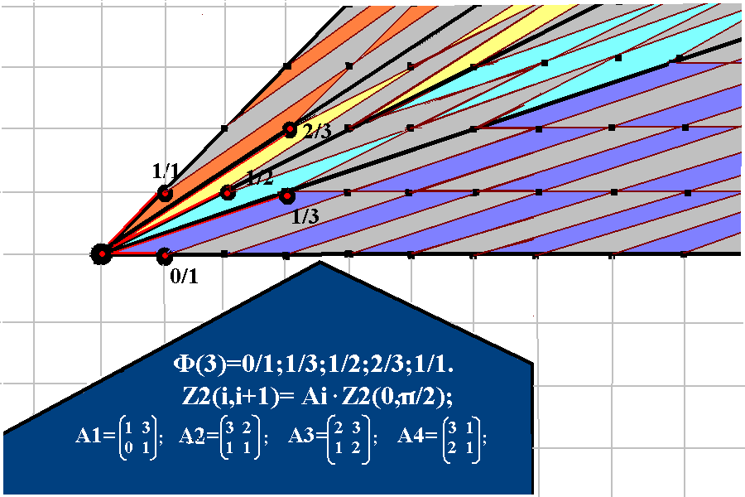
Отображения Z²(0,π/2) на Z²(i,i+1)

Slide 52
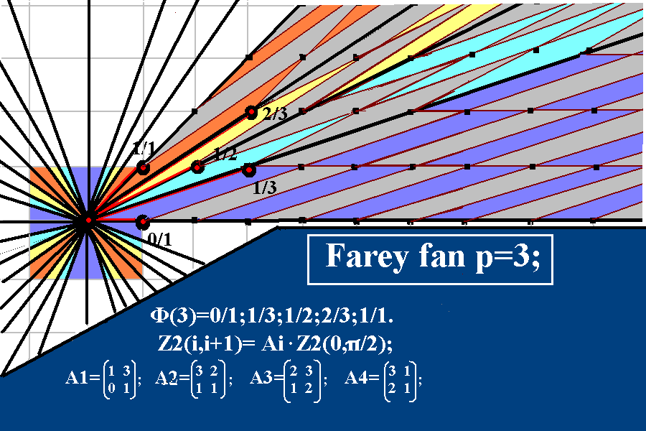
Веер Фарея 3-го порядка.

Slide 53
Неравномерность уменьшения углов в секторах веера.
Для веера Ф(3):
Сектор ((0/1)(1/3))~1/3.
Cектор ((1/3)(1/2))~1/6.
Коррекция процедуры генерации несократимых дробей-наибольшие углы разбивать чаще.

Slide 54
Приближение к евклидовой метрике.
Для сектора веера с базисом b_{i},b_{j} и углом φ:
L=λ₁ρ(b_{i})+λ₂ρ(b_{j});на решетке,
L_{e}-евклидова длина между этими точками.
Максимальная отн. погрешность в секторе:
Δm(φ)=L-L_{e}/L_{e}=φ²/4+O(φ⁴/16);

Slide 55
Для построения веера в Rn.
Множество целочисленных квадратных матриц:{Ai}.
Ai =1 сохраняет объемы.
Бесконечная группа с Е-ед.диагон.м.
Аналог несократимых дробей- простые целые n-мерные вектора (компоненты вектора, как целые числа не имеют общего делителя >1).

Slide 56
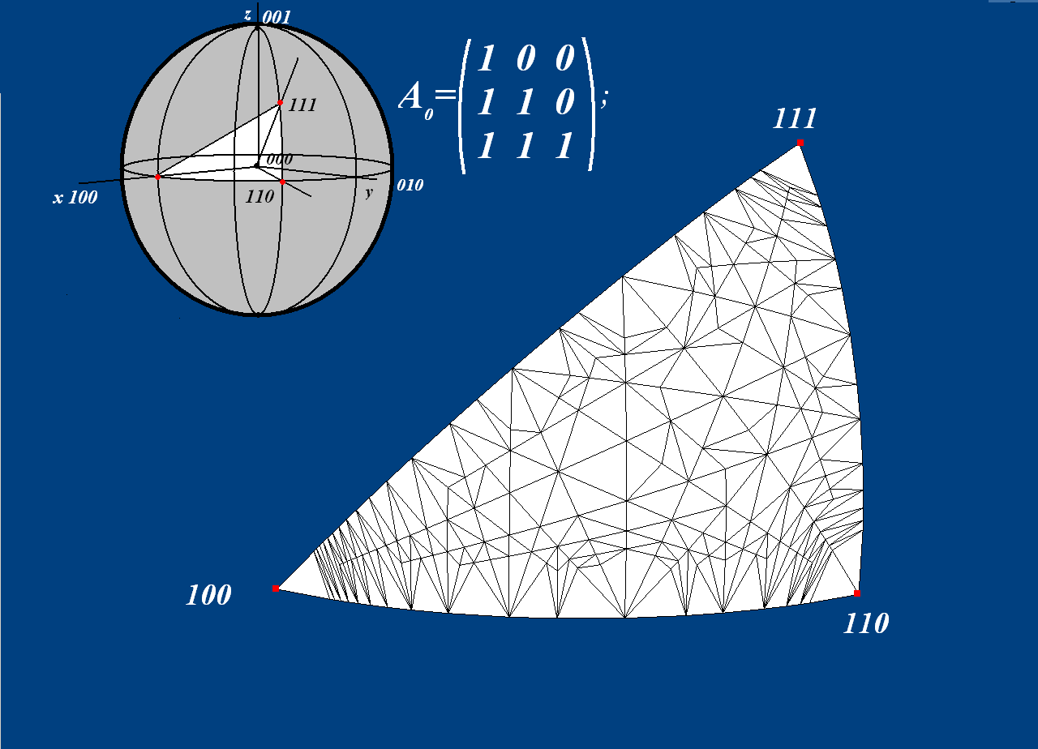
Построение 3d веера для заданной Δ-итерационная процедура на1/48 сферы.
Вырезанному сектору соответствует матрица Ао из простых векторов.
IAoI=1;
Замена строки в матрице суммой строки с другой не меняет основных свойств матрицы.

Slide 57
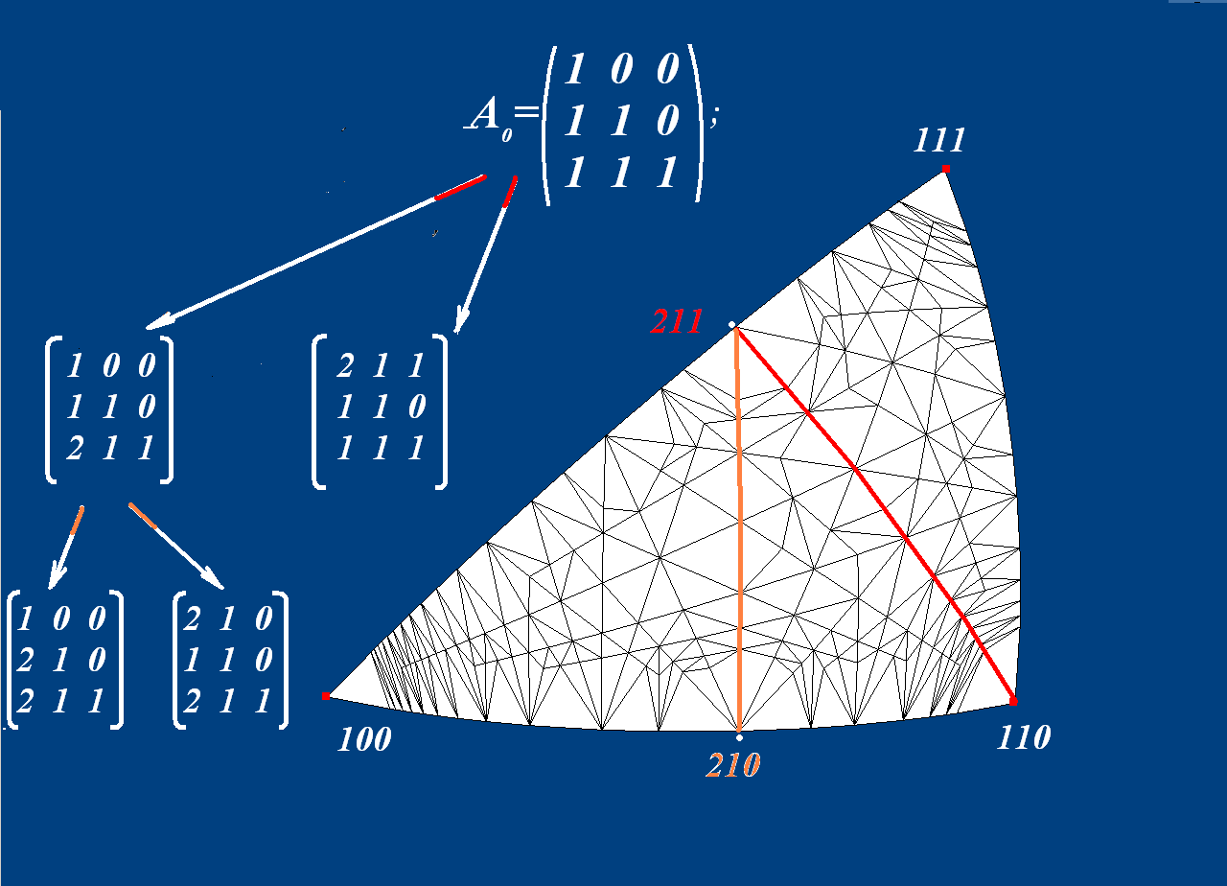
Веерная триангуляция.
Определение грани(ребра) с макс. углом и разбиение ребра сложением векторов (строк матрицы).
Продолжение процедуры, пока макс. угол <φ0(Δ).
Затем зеркальные отображения на всю сферу.
000

Slide 58
Nd-случай.
Для nd случая триангулируется (а затем и хранится в памяти) 1/2^{n} n! – часть nd сферы.
Вся nd сфера может покрываться зеркальными отображениями.

Slide 59
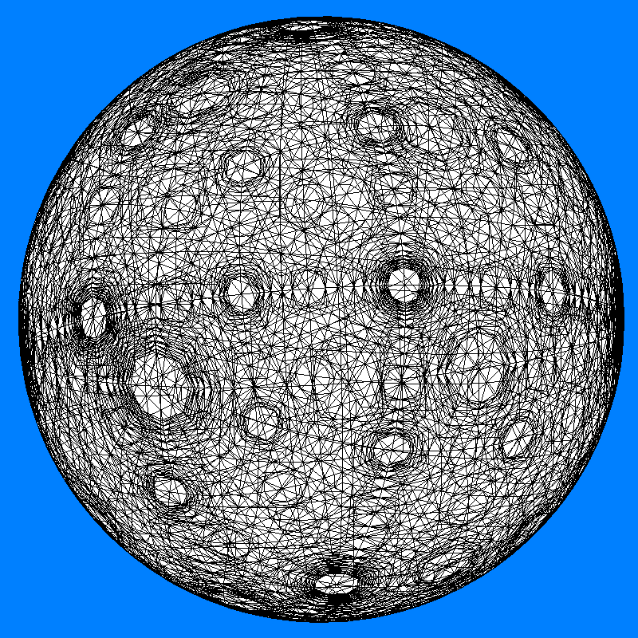
Проекция 3d веера на сферу
(для Δ=L-Le/Le=0,001)
После зеркальных отображений 1/48 части на всю сферу.
Веер содержит 7610 ребер.

Slide 60
Сравнение по числу ребер
3d веера Фарея и решеточного расслоения .
K 2 3 4 5 6 … 19
Δ(%) 4,85 2,41 1,44 1,17 0,76 … 0,1
N(k) 98 290 578 1154 1730 … 50114 (~k³)
N* 74 194 266 530 722 … 7610 (~k²)

Slide 61
Основные операции прототипа топологического процессора.
Задание решетки и метода полиэдризации.
Задание границ и преград.
Задание комплексов. Индексные массивы(1:128)
Определение связности комплексов и характеристики Эйлера-Пуанкаре.
Задание преобразований и их режимов(целевых функций).
Проведение преобразований. Анализ MSP-один такт!
Выделение триангулированной границы.
Генерация решеточного веера по заданной погрешности.
Прогон метрической волны от множества-источника и построение эквидистантного графа.
Операции над эквидистантными графами.
Все операции эмулированы и верифицированы на решетках до 200х200х200.
Видеопоказ на http://www.vizcom.ru

Slide 62
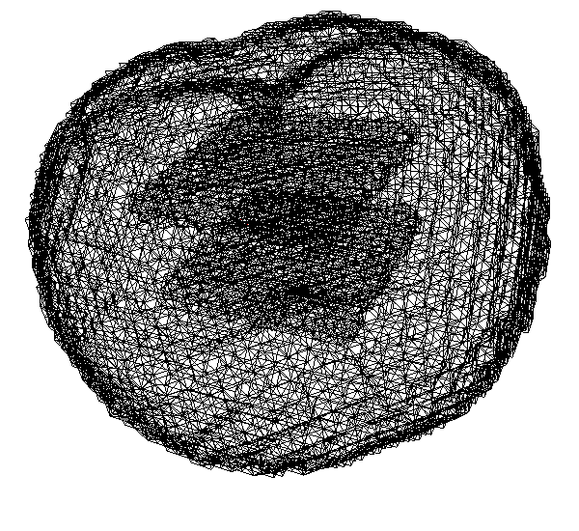
Построение «сферы» как 2d многообразия.
Заданы центр «сферы» и преграды(2пластины).
Построить «сферу» минимального радиуса.
Условие: преграды внутри «сферы», Δ = 0,01;
Cхема решения-генерация веера для Δ=0,01;метрическая волна и эквидистантный граф;сжатие комплекса до преград; выделение трианг. границы.
(750 000 симплексов)
Т(2Ггц,512Mb)=2мин.

Slide 63
Ближайшие задачи.
Перенос комплекса на кластер НИВЦ МГУ с целями:
1.Решение задач на решетках:3d-2000³,4d-500⁴,5d-200⁵,6d-50⁶.
2.Использование распараллеливания, потенциально близкого к клеточным автоматам.
3.Полиэкранная визуализация сечений многомерных комплексов.

Slide 64
Основные ссылки.
Л.С.Понтрягин. Основы комбинаторной топологии.
П.С.Александров. Комбинаторная топология.
Б.Н.Делоне. Теория стереоэдров.
К.Чандрасекхаран. Введение в аналитическую теорию чисел.
Д.Касселс. Введение в геометрию чисел.
И.М.Гельфанд. Лекции по линейной алгебре.
В.А.Ковалевский. Конечная топология.
Ж.Бертран, М.Купри. Гомотопные преобразования.
И.Кенмочи, А.Имийя. Глобальная полиэдризация.
Г.Г.Рябов. Метрические и топологические волны на решетках.
О.Д.Авраамова. Язык VRML.

Slide 65
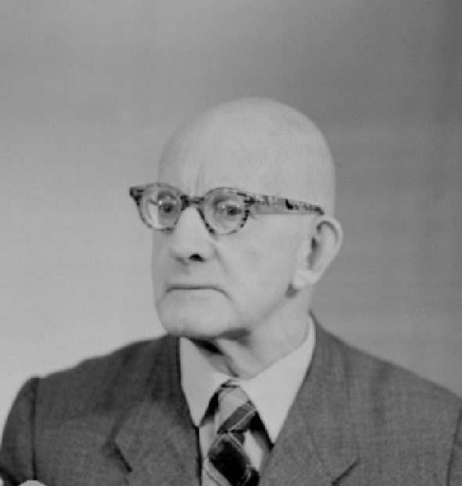
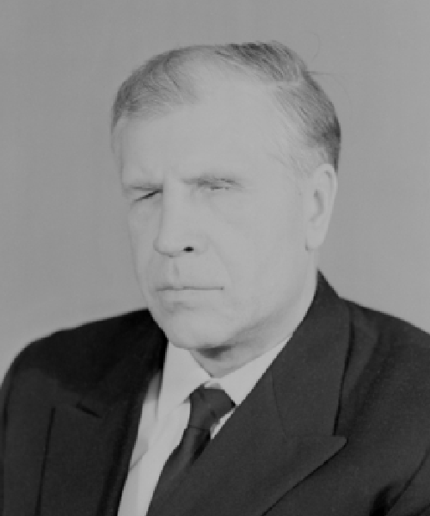
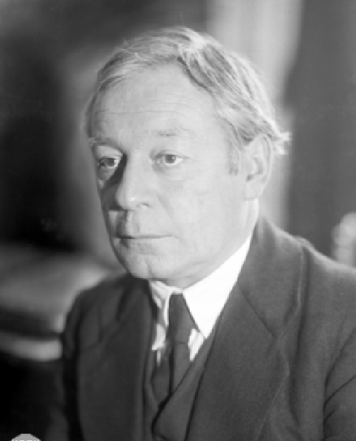
Поклон корифеям!
П.С.Александров Л.С.Понтрягин Б.Н Делоне

